Slide 1


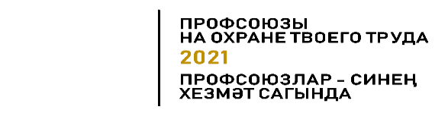


Изменения в законодательстве по охране труда
Андина Ирина Васильевна – начальник отдела –
главный технический инспектор труда

Slide 2



семь «золотых» правил концепции «vision zero»
1. стать лидером – показать приверженность принципам
7. инвестировать в кадры –мотивировать посредством участия
2. выявлять угрозы – контролировать риски
6. повышать квалификацию – развивать профессиональные
навыки
3. определять цели – разрабатывать программы
5. обеспечивать безопасность и гигиену на рабочих местах, при работе со станками и оборудованием
4. создать систему безопасности и гигиены труда – достичь высокого уровня организации
2

Slide 3

Что необходимо сделать по охране труда?
1. Издайте новые приказы о назначении ответственных по охране труда
С 1 марта 2022 года ответственные за охрану труда работники должны дополнительно:
- постоянно выявлять опасности и оценивать профриски, чтобы снижать или не допускать повышения их уровней;
- не допускать работу на рабочих местах с 4-м классом условий труда;
- разработать инструкции по охране труда по новым требованиям;
- не допускать работу по необновленным инструкциям по охране труда;
- организовать учет миктротравм;
- организовать внеочередную проверку знаний по охране труда работникам.

Slide 4
2. Пересмотрите локально-нормативные акты вашей организации, учтите в них все новые требования
Положение о системе управления охраной труда
В новом положении пропишите все новые процедуры, которые вводите в 2022 году, например, процедуру учета микротравм.
Новая политика должна :
- обеспечивать безопасные условия труда и управлять профрисками и профзаболеваниями;
- соответствовать экономической деятельности и особенностям уровней профрисков в организации;
- отражать цели охраны труда;
- включать обязательство работодателя по устранению опасностей и снижению уровней профрисков;
- совершенствовать систему управления охраной труда;
- учитывать мнение профсоюзов.
Инструкции по охране труда
Пересмотреть инструкции по охране труда можно двумя способами – внести изменения в действующие документы или издать их заново.

Slide 5

Что грозит, если не пересмотреть инструкции до 1 марта 2022 года?
Если работодатель не пересмотрит инструкции по охране труда по требованиям Приказа Минтруда России от 29.10.2021 № 772н «Об утверждении основных требований к порядку разработки и содержанию правил и инструкций по охране труда, разрабатываемых работодателем» до 1 марта 2022 года, то ему грозит штраф по части 1 статьи 5.27.1 «Кодекса Российской Федерации об административных правонарушениях» от 30.12.2001 № 195-ФЗ:
- для индивидуального предпринимателя – до 5000 руб.;
- для юридического лица – до 80 000 руб.
За повторное нарушение индивидуального предпринимателя могут оштрафовать на 40 тыс. руб. или приостановить его работу на 90 дней, а организацию – оштрафовать на 200 тыс. руб. или приостановить ее деятельность на 90 дней.

Slide 6
Что грозит, если не учитывать мнение профсоюза
при пересмотре инструкций?
Если вы не учтете мнение профсоюза – вас могут привлечь к административной ответственности за нарушение законодательства. Штраф для юридических лиц составит от 30 тыс. до 50 тыс. руб. (п. 1 статьи 5.27 «Кодекса Российской Федерации об административных правонарушениях» от 30.12.2001 № 195-ФЗ).

Slide 7
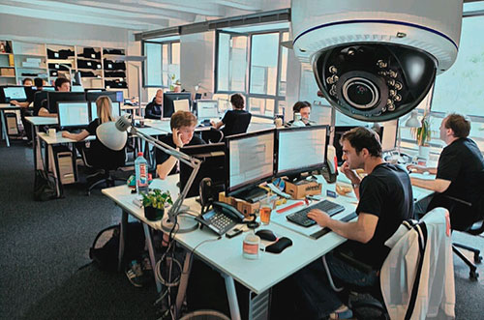

Порядок видеонаблюдения
Если работодатель решил дистанционно следить за производством работ с помощью видеооборудования, нужно разработать положение о такой процедуре. Процедуру включают в положение о системе управления охраной труда.
Чтобы организовать видеонаблюдение, уведомьте работников о решении.

Slide 8


Положение о комитете (комиссии) по охране труда
Пропишите в положении три новых обязанности комитета (комиссии):
- рассматривать замечания и мнения уполномоченных по охране труда работников по результатам спецоценки и оценки профрисков;
- участвовать в рассмотрении обстоятельств и причин микротравм;
- анализировать локально-нормативные акты работодателя.

Slide 9
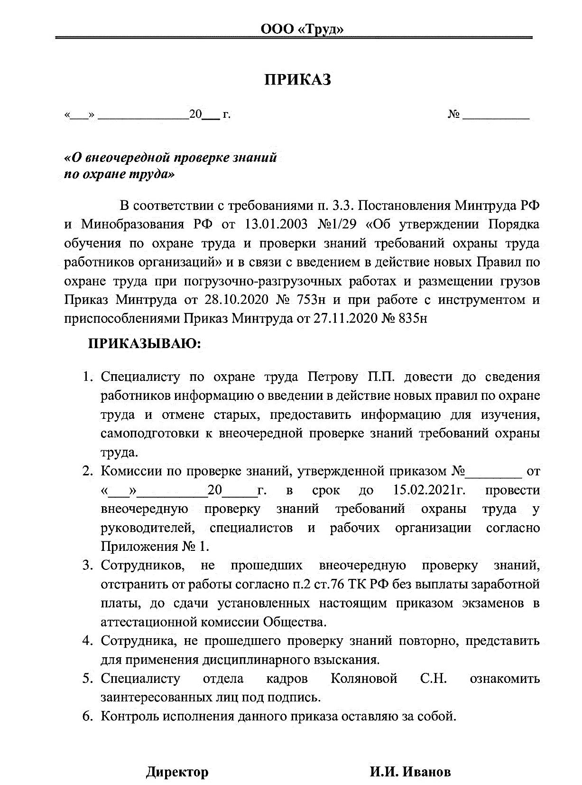
Проведите внеочередное обучение с проверкой знаний
Внеочередное обучение проводите для всех работников, в том числе офисных. Изменения в Трудовом кодексе РФ касаются всех работников организации. Обучите работников по программе. Включите в нее изменения и новые требования, которые должны знать работники.
По итогам обучения комиссия по охране труда проводит проверку знаний требований охраны труда в связи с изменением законодательства и утверждением новых подзаконных актов Минтруда.

Slide 10
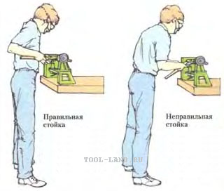

Проверьте безопасность рабочих мест
Обратите внимание на семь контрольных точек при проверке рабочего места:
Рабочая поза
Отображение информации и знаки безопасности
Машины и оборудование
Профриски и знаки безопасности
Перемещение людей и грузов
Аварийные ситуации
Запрет на работу в опасных условиях

Slide 11

ПРИКАЗ
от 29 октября 2021 года № 776н
Об утверждении Примерного положения о системе управления охраной труда
Приказ вступает в силу с 1 марта 2022 года
В положении изменили перечень работодателей, которые могут упростить структуру системы управления охраной труда (далее – СУОТ), политику и основные процедуры СУОТ, прописали процессы функционирования СУОТ.

Slide 12

Приказ Минтруда №774н ль 29.10.2021 «Об утверждении общих требований к организации безопасного рабочего места»
Приказ вступает в силу с 1 марта 2022 года и действует до 1 марта 2028 года.
«На рабочем месте должны быть приняты меры по снижению уровней воздействия вредных факторов до предельно допустимых их значений с учетом применения средств защиты. Рабочее место, его размеры, взаимное расположение органов управления, средств отображения информации, размещение вспомогательного оборудования и инструментов должны учитывать требования охраны труда к выполняемой работе»

Slide 13
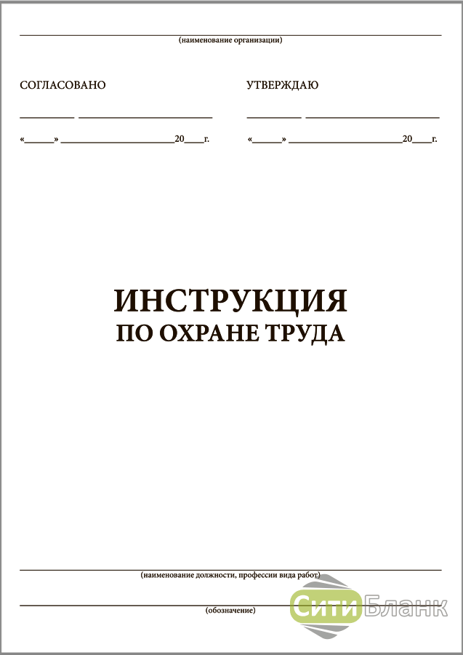
Приказ Минтруда России от 29.10.2021 г. №772н
"Об утверждении основных требований к порядку разработки и содержанию правил и инструкций по охране труда, разрабатываемых работодателем"
В зависимости от специфики деятельности и исходя из оценки уровней профессиональных рисков работодатель вправе устанавливать в правилах и инструкциях по охране труда дополнительные требования безопасности, не противоречащие государственным нормативным требованиям охраны труда
Действует с 01.03.2022 г. по 01.03.2028 г.

Slide 14
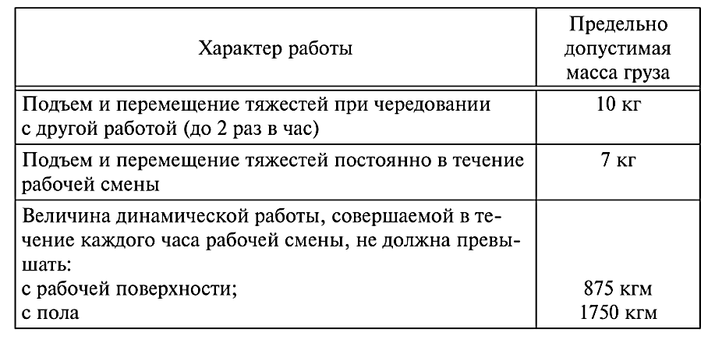
Приказ Минтруда от 14.09.2021 №629н "Об утверждении предельно допустимых норм нагрузок для женщин при подъеме и перемещении тяжестей вручную"
Срок действия: с 1 марта 2022 года до 1 марта 2028 года.

Slide 15

Новые правила по охране труда в 2021 году
Исходное количество ПОТ |  | 122 документа
Утратили силу |  | 79 документов
Принято новых ПОТ, в том числе: |  | 40 документов
взамен старых |  | 30 документов
в новых отраслях |  | 9 документов
взамен старых ПОТ + новые отрасли |  | 1 документ
Вступило в силу 01.01.2021 |  | 38 документов
Вступило в силу 01.03.2021 |  | 1 документ
Вступило в силу 01.09.2021 |  | 1 документ

Slide 16

Трудовой Кодекс РФ, раздел X
Государственная дума в третьем чтении одобрила проект поправок в раздел 10 ТК РФ. Измененная редакция раздела вступит в силу
с 1 марта 2022 года.
Изменения коснутся статей: 209, 214, 216, 218, 221, 226.
Федеральный закон от 2 июля 2021 г. N 311-Ф3 "О внесении изменений в Трудовой кодекс Российской Федерации"

Slide 17






Глава 35. ПРАВА И ОБЯЗАННОСТИ РАБОТОДАТЕЛЯ И РАБОТНИКА В ОБЛАСТИ ОХРАНЫ ТРУДА
Статья 214. Обязанности работодателя в области охраны труда
создание и функционирование системы управления охраной труда, систематическую оценку ее эффективности
соответствие каждого рабочего места техническим и организационным требованиям, установленным настоящим Кодексом, иными нормативными правовыми актами
систематическое выявление опасностей и
профессиональных рисков, их регулярный анализ и оценку
разработку и утверждение правил (стандартов) организации по охране труда, а также инструкций по охране труда для работников с учетом мнения выборного органа первичной профсоюзной организации
заблаговременную разработку мер, направленных на обеспечение безопасных условий и охраны труда, определение профессиональных рисков перед вводом в эксплуатацию производственных объектов, вновь организованных рабочих мест

Slide 18






Статья 216. Обязанности работника
в области охраны труда
лично участвовать в обеспечении безопасных условий труда на своем рабочем месте в пределах своей трудовой функции
правильно использоФвать оборудование, инструмент, сырье и материалы, применять технологию
следить за исправностью используемых
оборудования и инструментов
соблюдать требования охраны труда, установленные правилами (стандартами) организации по охране труда и инструкциями по охране труда
немедленно предпринять меры по устранению выявленных неисправностей используемых оборудования и инструментов, нарушений применяемой технологии, несоответствий используемых сырья и материалов в соответствии со своими должностными (профессиональными) обязанностями, извещать своего непосредственного или вышестоящего руководителя о подобных случаях

Slide 19

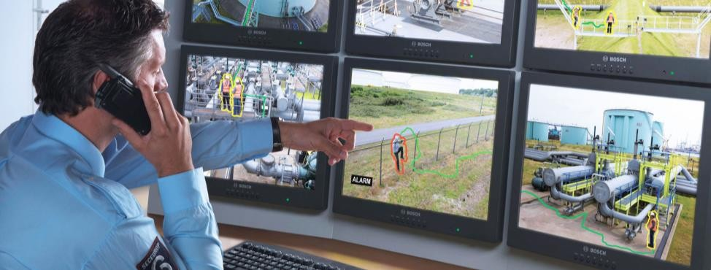
использовать в целях контроля за безопасным производством работ приборы, устройства, оборудование и (или) комплексы (системы) приборов, устройств, оборудования, обеспечивающих дистанционную видео-, аудио или иную фиксацию процессов производства работ, обеспечивать хранение полученной информации
вести документооборот в области охраны труда в электронном виде
Права работодателя в области охраны труда
предоставлять дистанционный доступ к наблюдению за безопасным производством работ, а также к базам электронных документов работодателя в области охраны труда федеральному органу исполнительной власти, уполномоченному на осуществление федерального государственного надзора

Slide 20
Глава 36.2. Расследование, оформление (рассмотрение) учет микроповреждений (микротравм), профессиональных заболеваний, несчастных случаев
Статья 226. Микроповреждения (микротравмы)
Микротравмы - это травмы, которые не влекут за собой расстройство здоровья или временную нетрудоспособность работника. По проекту работодатель будет обязан проводить учет микротравм, и расследовать причины их появления. Проводить расследование нужно будет, если пострадавший работник сообщит о микротравме руководителю или другому представителю работодателя.
Предполагается, что там где работник получил микротравму, в следующий раз может произойти несчастный случай. Например, если один раз работник споткнулся о порог, ударился и получил синяк, в следующий раз все может быть гораздо серьезнее, и работник получит травму. Поэтому необходимо производить учет и расследование микротравм, чтобы предотвратить несчастные случаи.

Slide 21
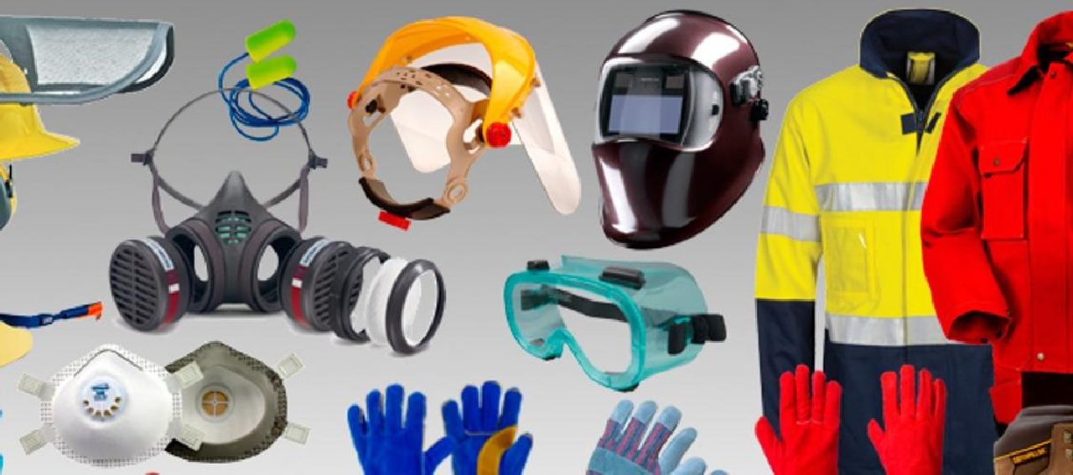
Статья 220. Обеспечение работников средствами индивидуальной защиты
Типовые нормы выдачи работникам СИЗ по отраслям заменят. Введут единые нормы, в которых перечень СИЗ будет зависеть от вредных факторов на рабочем месте. Старыми нормами можно будет пользоваться до 31 декабря 2024 года.
В соответствии с ч. 4 ст. 221 новой редакции ТК работодатели будут утверждать собственные нормы бесплатной выдачи СИЗ, руководствуясь едиными нормами, а также результатами СОУТ и процедуры оценки рисков.

Slide 22

По новым нормам - если сотрудник откажется применять СИЗ, его можно будет отстранить от работы без сохранения заработной платы.
В свою очередь, если работодатель не обеспечил работника средствами индивидуальной и коллективной защиты, он не может требовать от них выполнения трудовых обязанностей. В такой ситуации работнику будут оформлять простой с оплатой в размере средней заработной платы.
Это указано в ч. 6 ст. 216.1 нового десятого раздела.

Slide 23

Приказ Минтруда России № 632н от 15 сентября 2021 г.
Рекомендации по учету микроповреждений (микротравм) работников
1 шаг. Основанием для регистрации микроповреждения (микротравмы) работника и рассмотрения обстоятельств и причин является обращение пострадавшего работника к своему непосредственному руководителю, работодателю. При обращении пострадавшего к медицинскому работнику организации, мед.работник должен уведомить руководителя пострадавшего.
2 шаг. Организовать рассмотрение обстоятельств, выявление причин, приводящих к микроповреждениям (микротравмам) работников, и фиксацию результатов рассмотрения в Справке о рассмотрении обстоятельств и причин, приведших к возникновению микроповреждения (микротравмы) работника
3 шаг. По итогам регистрируют в журнале и составляют ПЛАН мероприятий по устранению причин, приведших к микротравме.
Приказ вступил в силу с 1 марта 2022 года.

Slide 24
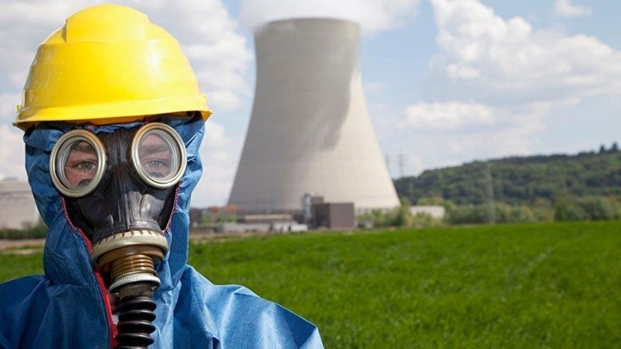
Работодатель обязан приостановить работу, если по результатам спецоценке условиям труда на рабочем месте присвоен 4 класс.

Slide 25

Спасибо за внимание!
Работы Вам без травм и аварий!

